Slide 1
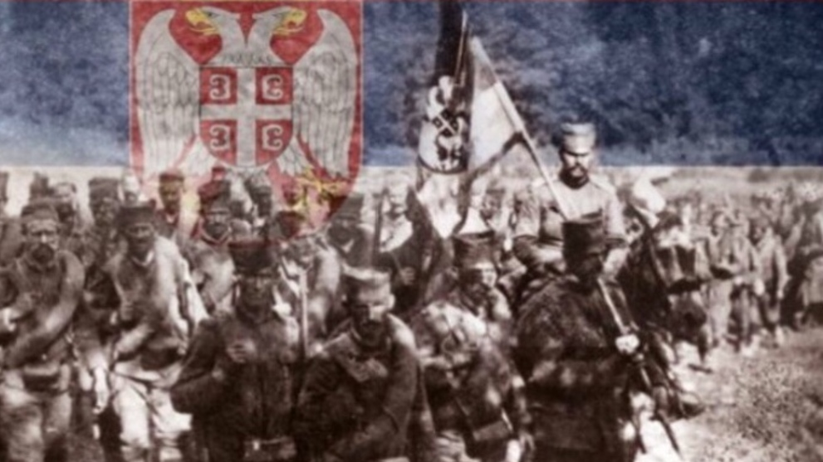
ОСЛОБОЂЕЊЕ БЕОГРАДА У ПРВОМ СВЕТСКОМ РАТУ
1. новембар 1918.
Приредиле: наставнице историје Тамара Станисављевић Масалушић и Неда Живановић Петковић
Notes:
Delete this slide when you finish preparing the other slides.

Slide 2
Бомбардовање и окупација Београда у Првом светском рату 1914-1918.
Непосредно након што је 28. јула 1914. Аустроугарска телеграмом објавила рат Србији, Београд је бомбардован. Тиме се престони град Краљевине Србије одмах нашао на првој линији фронта, и то као први европски град бомбардован у Првом светском рату.
Током лета и јесени у бомбардовању су разорени многи објекти. Аустроугарске трупе ушле су у град 2. децембра и већ наредног дана одржана је тријумфална војна парада. Прва окупација Београда, трајала је свега 13 дана.
Захваљујући победи у Колубарској бици, српска војска успела је да до 16. децембра ослободи своју територију, а краљ Петар I Карађорђевић ушао је у ослобођени Београд. Најинтензивније борбе око престонице у Првом светском рату вођене су октобра 1915. године. Београд је тада претрпео велика материјална разарања.
Немачко-аустроугарски напад почео je 6. октобра и само тог дана на град је испаљено око 30.000 граната. У ратним дејствима од граната или пожара страдали су готово сви делови града, од Карабурме до Чукарице. Велика оштећења претрпео је и Калемегдан, када су руинирани Војни музеј и црква Ружица.

Slide 3
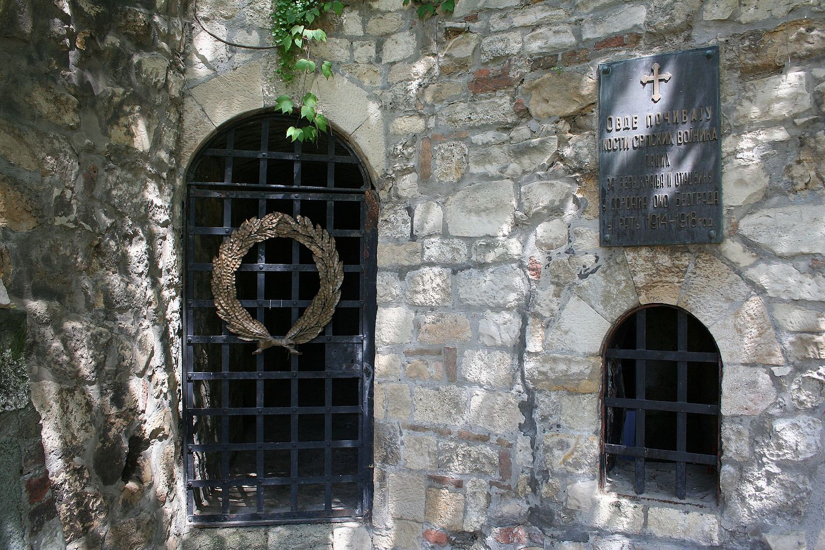
После вишедневних борби око Аде Циганлије немачке трупе заузеле су град. Уследила је друга, овог пута трогодишња окупација. Како за време бомбардовања, тако и за време борби око града, цивилно становништво страдало је под рушевинама бомбардованих кућа или у покушају да напусти град. Број становника Београда је преполовљен. Непосредно после освајања, октобра 1915. године, тај број је био и знатно мањи. Живот под окупацијом био је веома тежак, јер је највећи део популације лишен било каквих средстава за живот. Током окупације, противно међународном праву и обичајима ратовања, вршена је заплена јавне и приватне имовине. Подаци о почињеним пљачкама за време прве окупације Београда, у децембру 1914, значајно су прецизнији, јер их је због краткотрајности непријатељске управе било лакше евидентирати. Од октобра 1915. године првобитно стихијска и масовна пљачка претворена је у систематску.
Спомен костурница бранитеља Београда из 1915. године

Slide 4
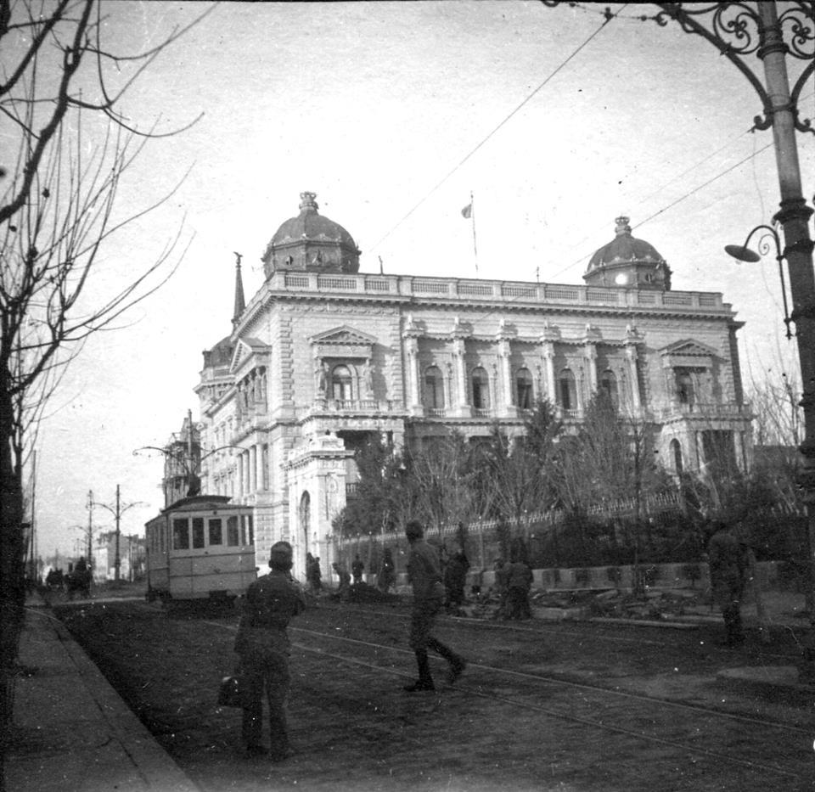
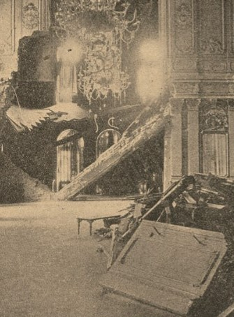
Бомбардован двор у Београду
Непријатељско заузимање престонице 1915. године

Slide 5
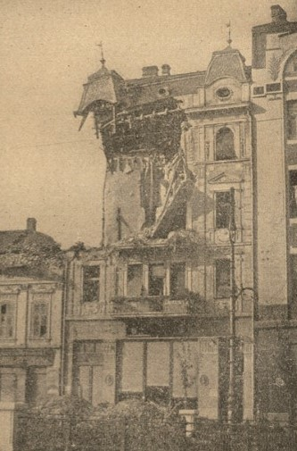
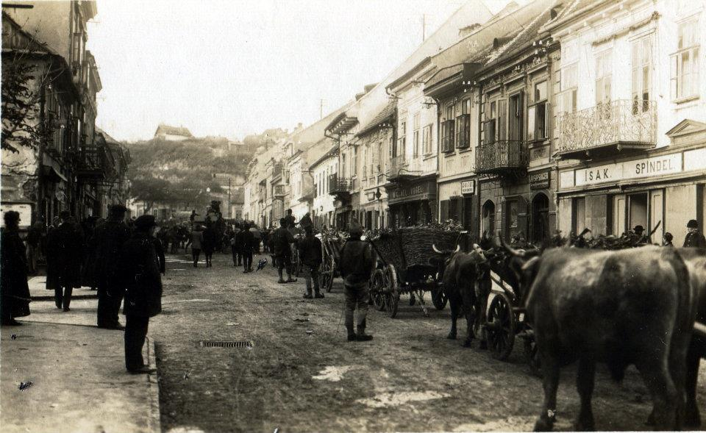
Повлачење становника Београда 1915. године

Slide 6
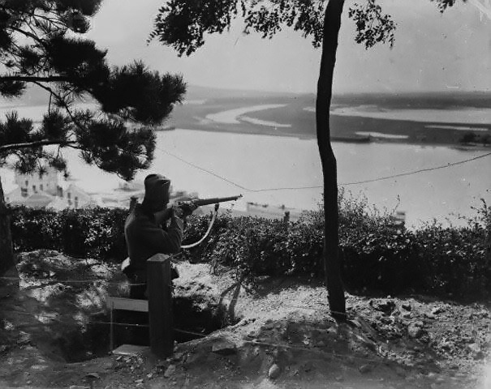
У организацији, или уз дозволу окупационих власти, вршена је и заплена културног блага. Још током прве окупације, децембра 1914, однет је известан број експоната из Етнографског музеја.
Реквизицијама су биле обухваћене чак и установе заштићене ратним правом, попут верских објеката. Са Вазнесенске цркве, децембра 1915. скинути су звоно и кров са звонаре. Опљачкане су ризнице многих музеја, архива, библиотека и позоришта.
По завршеним операцијама око Београда и у северним деловима Србије 1915. године, непријатељска управа прибегла је интернирању српског живља у концетрационе логоре у унутрашњости Аустроугарске.
Логори за интернирце и ратне заробљенике постојали су и у Београду, на Калемегдану и Топчидеру.
Београђани нису смели да напусте град без посебне дозволе. Потешкоће у снабдевању основним животним намирницама, пљачка државне и приватне имовине, реквизиција, интернирање, незапосленост, постали су свакодневица за становништво престонице.
Српски војник чува положај на Калемегдану 1914-1915.

Slide 7
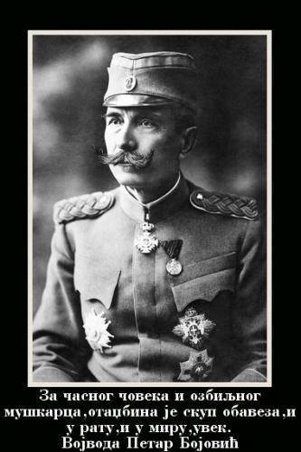
Ослобођење Београда 1918. године
Тек после пробоја Солунског фронта, средином септембра 1918, створени су предуслови да српска војска, уз помоћ савезника, предузме офанзиву ради ослобођења земље и њене престонице. Претходница 1. српске армије, са генералом Петром Бојовићем на челу, стигла је до Београда крајем октобра. Непријатељ није имао намеру да пружа отпор, па су се у граду налазиле само малобројне немачке трупе, спремне за повлачење. Пре коначног одласка немачки војници су опљачкали све радње од Славије до Теразија, прекинули снабдевање водом и електричном енергијом и дигли у ваздух железнички мост на Сави.
Престоница је ослобођена 1. новембра, после два месеца и 800 километара пређеног пута од Доброг поља.
Иако је Београд био разорен и опљачкан, његови становници су с великом радошћу дочекали слободу.
У град су око 11 часова продрли први војници Дунавске дивизије и избили на Калемегдан. Већ два сата касније последњи немачки војници напустили су Београд пред налетом Прве армије предвођене војводом Петром Бојовићем. По подне, око 15 часова, Моравска и Дунавска дивизија налазиле су се на линији Велики Врачар – Бањица – Топчидерско и Баново брдо.

Slide 8
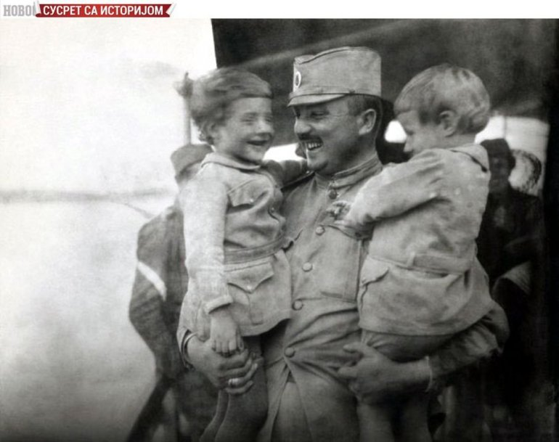
Београђанка Наталија Аранђеловић тог је дана записала у свом дневнику: „Ослобођење!!! [...] Око девет сати ја сам чула неко пушкарање, које ми је пало у очи – и у том чујемо да су Срби код Топчидерског ђерма. Доцније дође Цале и рече ево су на Теразије. – Наврат-нанос обукосмо децу и изађосмо. И заиста, за трен ока све су куће биле окићене са разним заставама [...] Одосмо код Руже на балкон; свет се зачас искупио. Тако су један по два излазила наша војника, те су их китили венцима, пешкирима, цвећем, износили вина, љубили их. – Радост је била неизмерна, није било ока што није засузило – неко од радости, а неко што неће свога милог видети!”
Београђани су са великом радошћу и одушевљењем дочекали прве ослободиоце који су ушли у град. Но, истовремено српска команда је желела да при ослобађању престонице губици буду што мањи и да се не понови стравично артиљеријско бомбардовања града као 1915. године. Желели су да, као ослободиоци, сачувају бар оно мало грађевина и инфраструктуре који су остали из предратног Београда.
Главнина Дунавске дивизије и француска тешка артиљерија, на Торлак су стигле 1. новембра око 17 часова. Завршетак Великог рата, Београд је дочекао као један од најразоренијих градова Европе.
Српски војник у загрљају са својом децом

Slide 9
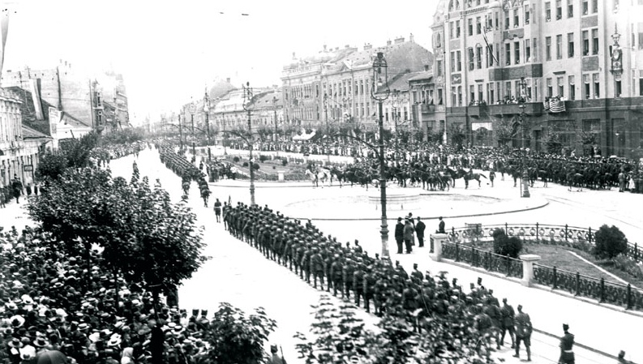
Београд, 1.новембар 1918. Дочек ослободилаца

Slide 10
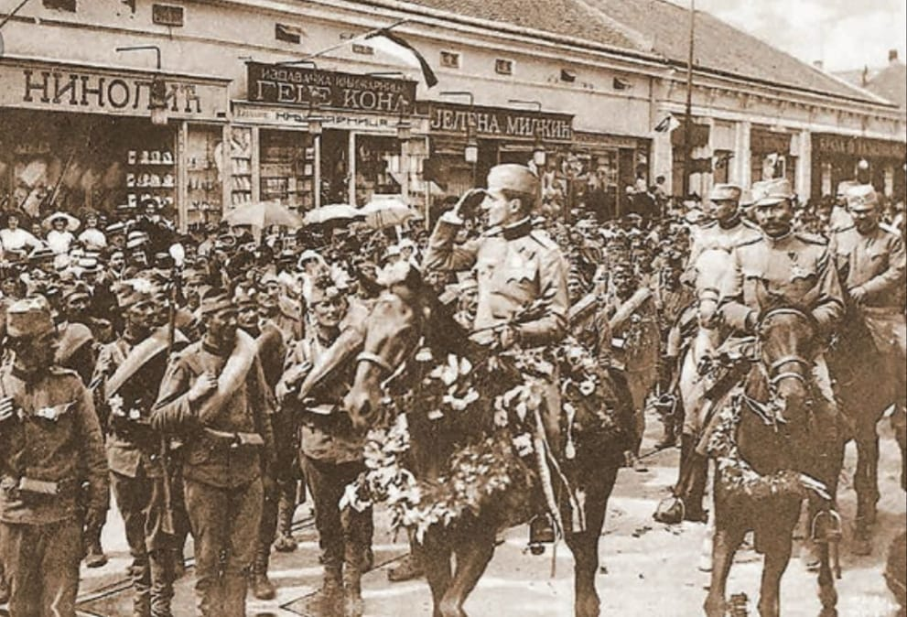
Регент Александар Карађорђевић улази у ослобођени Београд

Slide 11
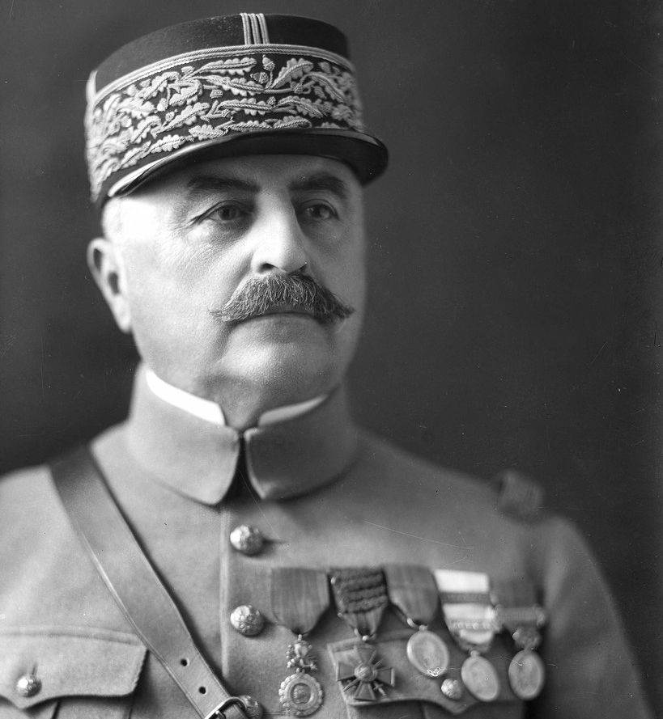
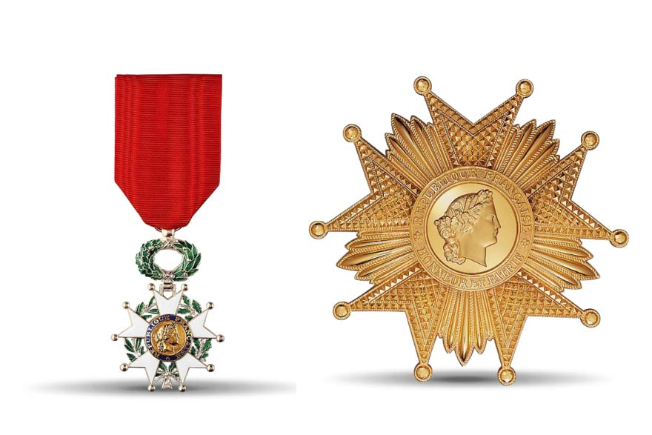
За храбро држање у рату, српска престоница је 1920. одликована француским „Крстом витеза Легије части“. Град је постао престоница Краљевине Срба, Хрвата и Словенаца, која је објединила највећи део расејаног српског народа у новом веку.
Генерал француске војске Франше д` Епере, доделио је Београду Крст витеза Легије части 21.12.1920. године, приликом посете југословенској престоници

